Slide 1
Spletna stran za bralce knjig
Predmet: računalništvo
Avtorica: Špela Koračin
Mentor: Gregor Mede univ. dipl. inž. rač in inf
April, 2022

Slide 2
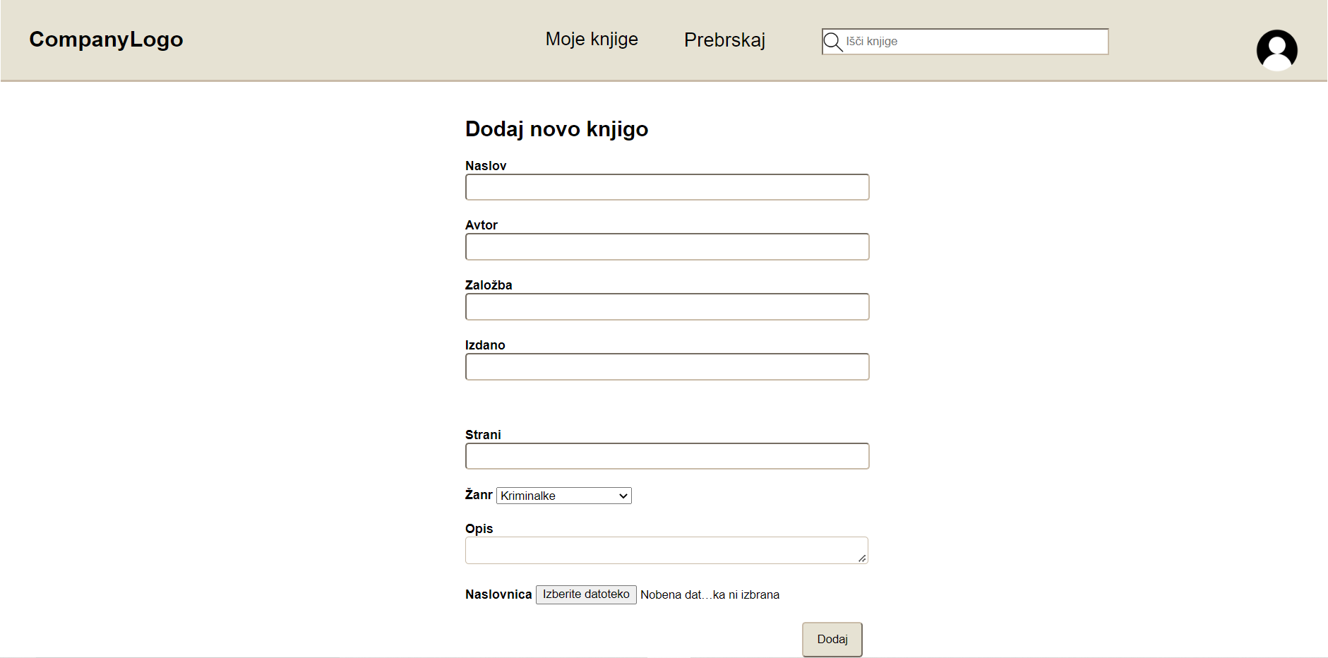
STRUKTURA IN OBLIKOVANJE
HTML – struktura (besedilo, slike, tabele, obrazci…) (2)
CSS – oblikovanje (ozadja, barva, odmiki, obrobe…) (3)
Spletni strežnik postavljen z orodjem XAMPP kot lokalni gostitelj
glava strani
Obrazec za dodajanje nove knjige
Primer strani dodajKnjigo.html

Slide 3
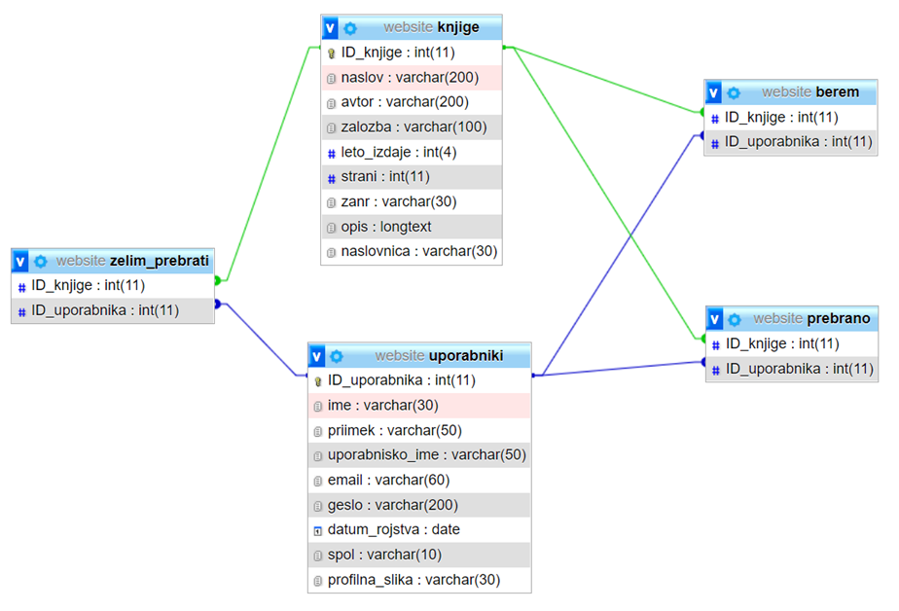
PODATKOVNA BAZA –
ER DIAGRAM

Slide 4
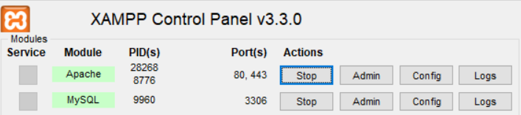
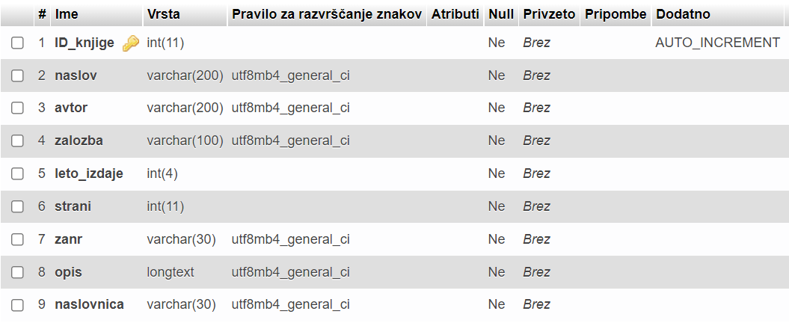
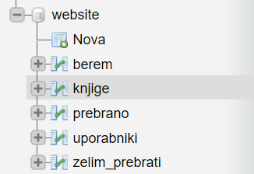
IMPLEMENTACIJA PODATKOVNE BAZE
USTVARJANJE PODATKOVNE BAZE
- orodje phpMyAdmin
- podatkovni strežnik postavljen s pomočjo orodja XAMPP na portu 3306 kot lokalni gostitelj
Vzpostavitev podatkovnega strežnika (na sliki MySql module)
Ustvarjanje baze podatkov in tabel
Struktura tabele knjige

Slide 5
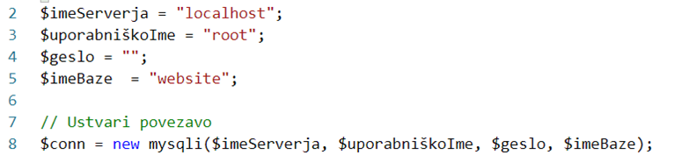
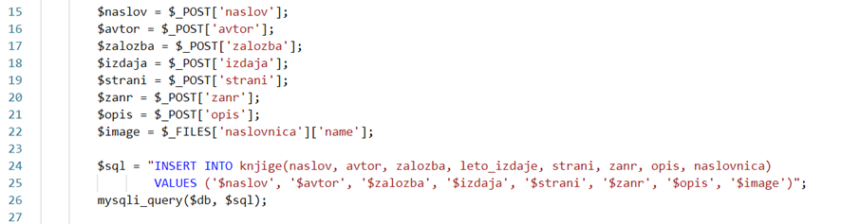
IMPLEMENTACIJA PODATKOVNE BAZE
POVEZAVA S SPLETNO STRANJO
Programski jezik PHP
UPRAVLJANJE S PODATKI V BAZI

Slide 6
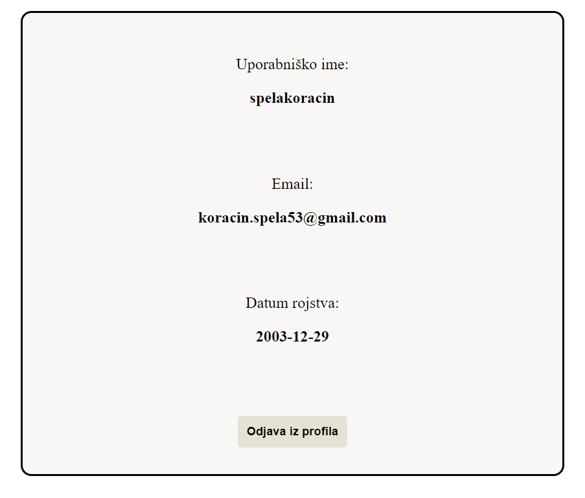


SEJE
Način za shranjevanje informacij, ki se uporabljajo na več straneh (prilagojen prikaz vsakemu uporabniku) (1)
Začetek seje
Spremenljivka seje
Zaključek seje
Prikaz podatkov o vpisanem uporabniku

Slide 7
VIRI IN LITERATURA
1. W3 Schools. PHP Sessions. [Elektronski] [Navedeno: 8. april 2022.] https://www.w3schools.com/php/php_sessions.asp.
2. The astrology page. Kaj je označevalni jezik? - definicija iz tehopedije - Razvoj - 2022. [Elektronski] 2022. [Navedeno: 6. april 2022.] https://sl.theastrologypage.com/markup-language.
3. CSS. Wikipedija prosta enciklopedija. [Elektronski] 19. avgust 2020. [Navedeno: 6. april 2022.] https://sl.wikipedia.org/wiki/CSS.

